Slide 1
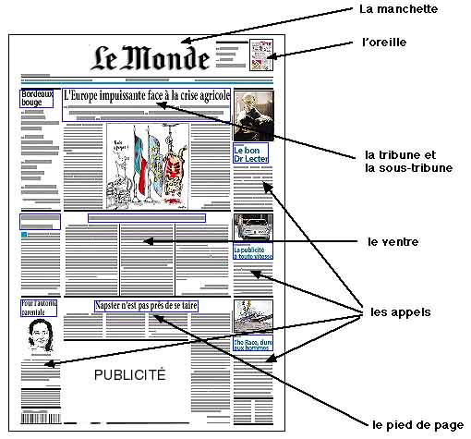
La «une» d'un quotidien
La manchette
C'est là qu'on trouve "l'état civil" du journal : son nom et son logo, la date du jour, le numéro, le prix...
L'oreille :
elle sert à annoncer un point important
Tribune et sous-tribune,
C'est l'espace le plus important. Il est situé sous la manchette. C'est un endroit de choix où l’oeil du lecteur se pose souvent en premier. On y place donc le ou les titres importants du jour.
Parfois, les journalistes, comme ici au « Monde », appellent cet espace "la tête".
Ventre
Partie située au beau milieu de la page, entre la tête (ou tribune) en haut et le pied du journal en bas.
Ici c'est le seul article entier de la première page.
Les appels
Ici sur deux colonnes, ils encadrent le centre du journal. Ils sont toujours composés d'un titre, d'un court texte et du numéro de la page où nous irons lire l'article. Ici, sur la colonne de droite, chaque appel est illustré par une photographie et chapeauté par un titre de rubrique.
Pied de page
Ici le début d'un article de fond dont le thème varie chaque jour.

